Slide 1


简单
VISION PLAN
专注
手套外观检测视觉方案（2D）
共创
共赢

Slide 2

01
项目描述
02
项目验证
目录
03
配置清单
04
逻辑流程
CONTENTS
05
评估结果&注意事项
06
售后服务

Slide 3
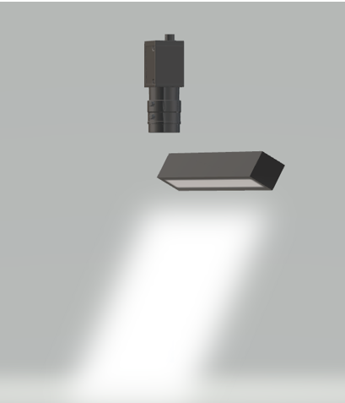
01
项目描述
●产品名称：手套
●检测内容：印花错位（线性偏移）
●产品材质：橡胶
●产品颜色：蓝色
●检测区域(mm × mm)：600.0 * 600.0
●最大工作距离(mm)：1000
●最小工作距离(mm)：300
●来料方式：传送带
●最小缺陷分辨要求(mm)：1
●检测节拍(pcs/min)：15
●检测时产品运动速度(m/s)：0.3
●工作距离(mm)：730
方案布局图

Slide 4

02
项目验证
参数名称 | 参数值
面阵相机型号 | OPT-CC1-C020-UG1-02
面阵相机类型 | 面阵相机
相机接口类型 | USB3.0
相机像素 | 1624 * 1464
镜头型号 | FA0813A
镜头品牌 | CHIOPT
镜头焦距 | 8mm
镜头接口 | C
A(工作距离) = 730mm, B(视野宽度) = 660mm, C(视野长度) = 660mm
视野图

Slide 5

02
项目验证
检测流程

Slide 6
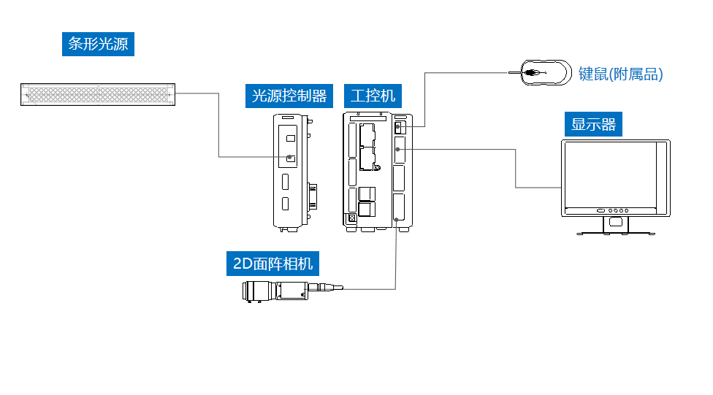
03
配置清单
系
统
构
成

Slide 7
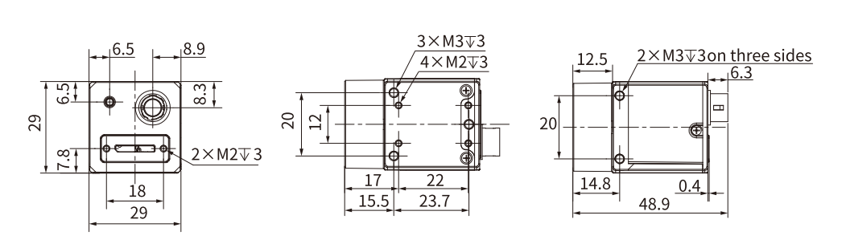
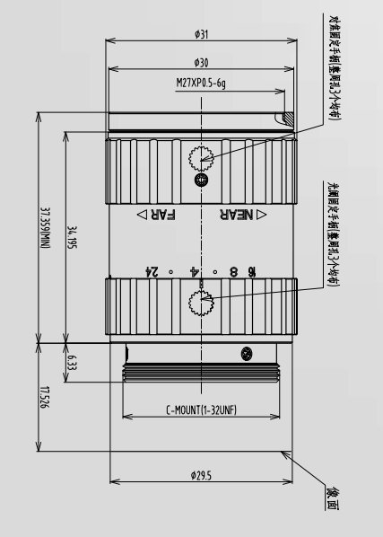
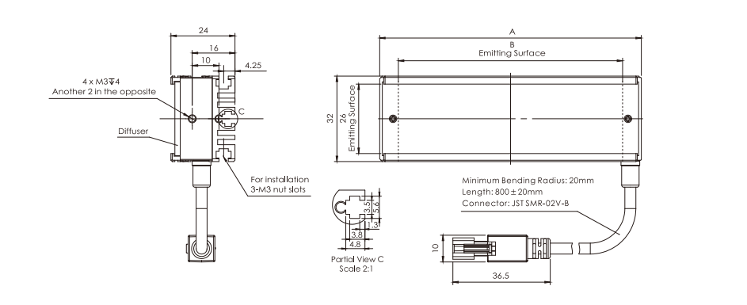
03
配置清单
相机尺寸图
光源尺寸图
镜头尺寸图

Slide 8
03
配置清单
序号 | 名称 | 型号 | 单位 | 数量 | 厂家
1 | 面阵相机 | OPT-CC1-C020-UG1-02 | 台 | 1 | OPT
2 | 镜头 | FA0813A | 个 | 1 | CHIOPT
3 | 光源 | OPT-LIT51832 | 个 | 8 | OPT
4 | 工控机 | - | 台 | 1 | -
5 | 显示器 | - | 台 | 1 | -
6 | 软件 | MechMind-DLK | 套 | 1 | MechMind

Slide 9
04
逻辑流程
逻辑流程
├── 图像采集
│ └── 设置ROI区域（600×600mm检测范围）
├── 预处理
│ ├── 亮度/对比度调整（增强蓝色印花与橡胶背景的对比）
│ └── 运动补偿处理（针对0.3m/s传送带速度）
├── 印花错位检测
│ ├── 使用目标检测模块定位印花区域
│ ├── 应用实例分割模块提取印花轮廓
│ └── 计算实际印花位置与标准模板的偏移量（线性误差检测）
├── 结果处理
│ ├── 判断偏移量是否超过1mm阈值
│ └── 生成OK/NG分类结果
└── 通信处理
└── 通过工业接口输出检测结果到PLC系统

Slide 10
05
评估结果&注意事项
05 评估结果 & 注意事项
现场环境
相机安装
物料一致性
风险点：车间自然光/人工光源波动可能导致图像采集对比度不稳定
解决方案：采用8组工业条形光源（OPT-LIT51832）构建封闭式照明系统，确保环境光干扰＜5%
风险点：730mm工作距离下相机角度偏差可能造成视野边缘畸变
解决方案：通过FA0813A镜头焦距校准+机械支架三维调节，确保成像畸变率＜0.3%
风险点：橡胶材质反光特性差异可能影响印花边缘识别精度
解决方案：采用USB3.0面阵相机（OPT-CC1-C020-UG1-02）配合动态曝光补偿算法，保证±15%反光差异下的检测稳定性

Slide 11

06
售后服务
该设备上线后使用初期，我们会派专人进行全程跟踪；
处理解决可能发生的设备异常；
对现场人员进行培训指导；
设备调试完成后：售后服务一年；
若客户提出设备升级需求，我们会及时为您提供升级新方案。

Slide 12





机器视觉方案提供商
0535-2162897
www.ytzrtx.com
image@ytzrtx.com
山东省烟台市经济技术开发区泰山路86号内1号

